Slide 1
"Благослови, ликующая муза!"
Краснодарская краевая универсальная научная библиотека им. А.С. Пушкина
Отдел городского абонемента
Обзор творчества
А.С. Пушкина
в лицейские годы
Краснодар, 2020

Slide 2
Благослови, ликующая муза,
Благослови: да здравствует Лицей!
А.С.Пушкин. 19 октября. 1825
Пушкинский день России – знаменательный день для всех, кто любит стихи великого русского поэта. И каждый год сердце вновь трепещет от встречи с Александром Сергеевичем Пушкиным и его неповторимым творчеством…
Лелеющая душу гуманность, искреннее и глубокое уважение к человеку, любовь к жизни, вера в торжество добра пронизывает все стихотворения, о чем бы он ни писал: о родине, о смысле жизни, о поэзии, о друзьях.
Путь поэта был нелегким, а изменения в мировоззрении напрямую отображались в его стихах. Поэтому рассматривать творчество Пушкина принято в рамках разных периодов его недолгой, но полной и яркой жизни. С каждым годом менялись взгляды поэта, идейная нагрузка произведений, их проблематика, эстетические вкусы и манера письма.
Особый этап жизни и творчества – время взросления юноши и обучения в Царскосельском лицее. В начале творческого пути поэту были свойственны эмоциональность и сентиментализм.
В нашем обзоре представлены тематика и поэтические сборники лицейского периода, а также литература о нем: исследовательская, биографическая и художественная.

Slide 3
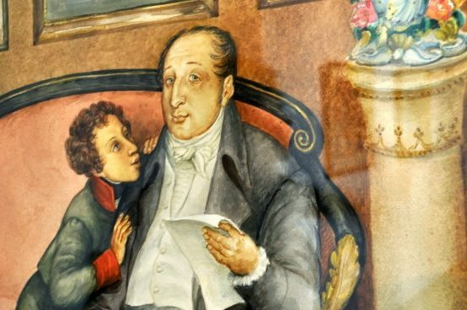
«Сыны беспечности ленивой»
Первые лицейские стихи Пушкина пронизаны духом «эпикурейства»: в них юноша называет себя «ленивым философом», «поэтом сладострастья», «сыном неги»... Охотно расточает он подобные наставления: «наслаждайся, наслаждайся! чаще кубок наливай, страстью пылкой утомляйся и за чашей отдыхай!». Александр считает свои первые опыты в поэзии «безделушкой», подобной тем, что писали отец его и дядюшка Василий Львович. Стихи для него – «плоды веселого досуга», «не для бессмертья рождены, для самого себя, для друга, да для Темиры молодой» («Леда», «Блаженство», «Гроб Анакреона», «Фавн и Пастушка», «Амур и Гименей», «Фиал Анакреона», «Торжество Вакха», «Городок», «К Батюшкову», «Моему Аристарху»).
Пой, юноша, — певец тиисский В тебя влиял свой нежный дух. С тобою твой прелестный друг, Лилета, красных дней отрада: Певцу любви любовь награда. «К Батюшкову», 1814

Slide 4
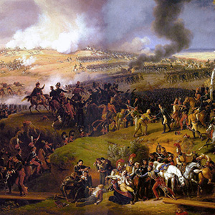
«Товарищ! верь, взойдет она…»
Отечественная война 1812 года способствовала созданию прочувствованных патриотических произведений впечатлительного Пушкина. В честь войны 1812-го и заграничного похода 1813-1814 годов им написаны стихотворения «Воспоминания о Царском селе», «Наполеон на Эльбе», «На возвращение Государя Императора из Парижа в 1814 году». И, как продолжение патриотической темы – три серьезных политических стихотворения: «К Чаадаеву», «Деревня» и «Вольность». Вольнолюбивые юношеские стихи отразили настроение передовых умов общества – мечты о конституции, об освобождении крестьян.
Пока свободою горим, Пока сердца для чести живы, Мой друг, отчизне посвятим Души прекрасные порывы! «К Чаадаеву», 1818

Slide 5
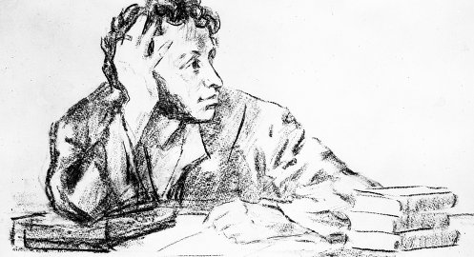
«Недавно я стихами как-то свистнул…»
Еще в лицее Пушкин стал сочинять эпиграммы на различные события и деятелей лицейской жизни. Одна из самых известных – добрая эпиграмма на Н.М. Карамзина, в дом которого он был вхож в лицейские годы.
«Послушайте: я сказку вам начну Про Игоря и про его жену, Про Новгород и Царство Золотое, А может быть про Грозного царя...» - И, бабушка, затеяла пустое! Докончи нам «Илью-богатыря».
<На Карамзина> 1817
По окончании лицея эпиграммы молодого поэта приобретают более серьезный характер, ими он теперь разит не только своих личных врагов, но и противников его литературного и политического либерализма (Аракчеева, Фотия, Голицына, императора Александра).
И шутливые, и серьезные политические стихотворения Пушкина ходили по рукам, переписывались, заучивались наизусть. Такая популярность указывает: творчество поэта было верным «эхом» тогдашней политической жизни.

Slide 6
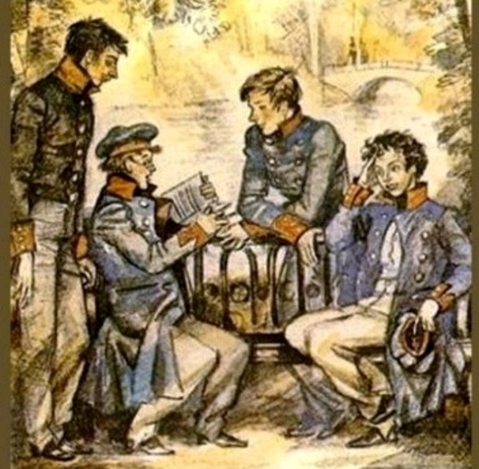
«Друзья мои, прекрасен наш союз!»
Нигде так явно не проявлялось величие личности Пушкина, как в его отношениях с друзьями. В ранних стихотворениях – таких, как «Пирующие студенты» – улавливается веселое, беззаботное настроение. Друзья предаются развлечениям, подшучивая друг над другом.
В своих лирических зарисовках поэт воссоздает облик первого друга И. Пущина, живого Горчакова, добродушного Дельвига, несуразного, но милого Кюхельбекера, отмечая индивидуальные черты каждого из них.
Но начиная с 1815 года, в стихотворениях преобладают грустные ноты. А.С. Пушкин предчувствует скорую разлуку с друзьями. Появляется мотив прощания: «Разорван он, наш верный круг» («Разлука»), «Сквозь слезы улыбнуся я» («Друзья»), «Что было и не будет вновь» («В альбом Пущину»), «Печален я: со мною друга нет» («19 октября»).
Ты вспомни быстрые минуты первых дней,
Неволю мирную, шесть лет соединенья, Печали, радости, мечты души твоей,
Размолвки дружества и сладость примиренья… «В альбом Пущину», 1817

Slide 7
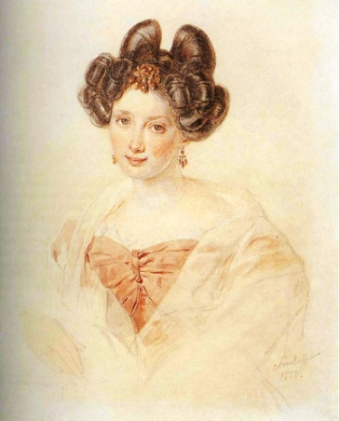
"Ты вспомни первую любовь…"
Лицейские годы – время первой влюбленности. В стихах о любви юный Пушкин воспевал мимолетное и зыбкое чувство, часто заканчивающееся разочарованием. Но для молодого человека важно само желание любить.
В стихотворении «Красавица» любовь для него – «святыня», а в стихотворениях «Певец», «К Морфею», «К Наталье» представляется «одухотворенным страданием». Женские образы в ранних стихотворениях даны схематично.
Стихотворение «Желание» посвящено Катеньке Бакуниной, сестре лицеиста, которая весной и летом жила с матерью в Царском Селе. В нее были влюблены Пушкин, Пущин, Малиновский. По скромности своей, Екатерина Павловна не стремилась кружить головы поклонникам и прошла в жизни Пушкина и его лицейских товарищей лёгкою и светлою тенью.
О жизни час! лети, не жаль тебя,
Исчезни в тьме, пустое привиденье;
Мне дорого любви моей мученье –
Пускай умру, но пусть умру любя! «Желание», 1816

Slide 8
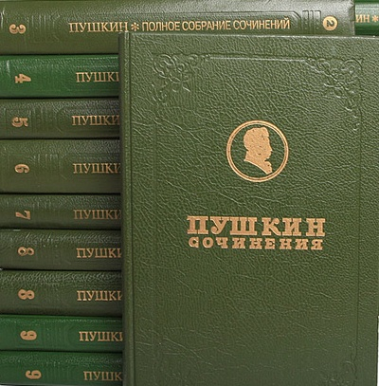
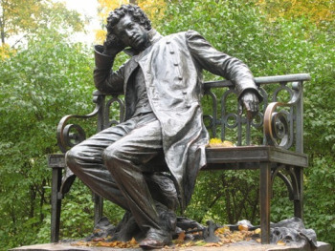
Вниманию наших читателей предлагается полное собрание сочинений А.С. Пушкина в 17 томах. Второй том состоит из двух книг, в которые входят стихотворения великого поэта, датированные 1817-1825 гг., лицейские стихотворения в позднейших редакциях.
Пушкин, А. С. Полное собрание сочинений: в 17 т. / А. С. Пушкин. — М.: Воскресенье.
Т. 2, кн. 2: Стихотворения 1817 -1825. Лицейские стихотворения в позднейших редакциях. — 1998. — 1206 с.: портр.

Slide 9
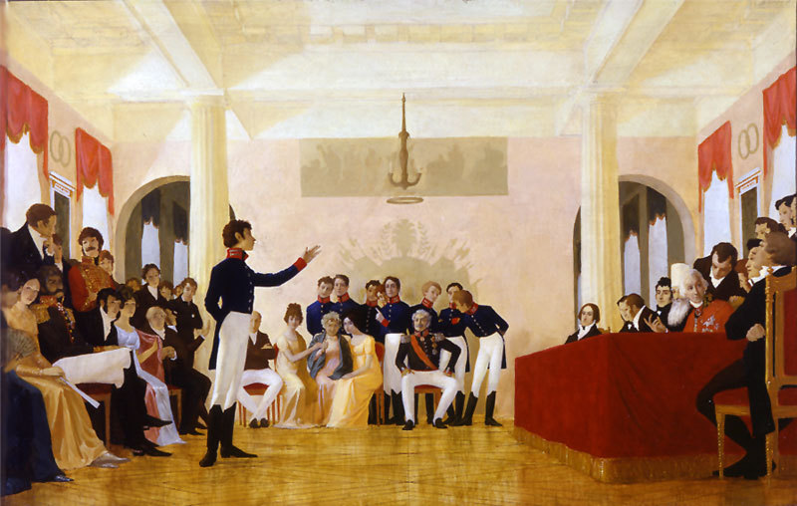
В этом сборнике представлены стихи А.С. Пушкина, написанные им в разные годы его жизни. Особое место занимает лирика 1814-1824 гг., а также произведения, созданные позже, но связанные по содержанию с лицейскими воспоминаниями: «19 октября», «И.И. Пущину» и др.
Пушкин, А.С. Поэзия; Стихотворения; Поэмы / А. С. Пушкин. — Москва: АСТ, 2010. — 701 с. — (Золотая классика).

Slide 10
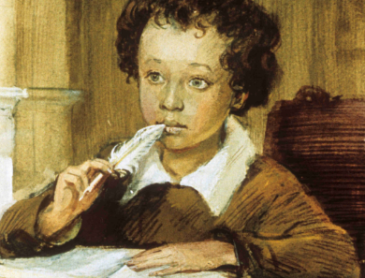
П.В. Анненков вошел в историю как основатель пушкинистики, составитель первого собрания сочинений поэта.
В этой книге автор обратился к детству и юности поэта и к раннему периоду его творчества. Читатель узнает о лицейских годах Пушкина, его взаимоотношениях с Александром I и связи с декабристами.
Писателю удалось тонко передать многие черты облика поэта — его внешнюю простоту, общительность, благородное прямодушие, отзывчивое отношение к собратьям по перу: Дельвигу, Баратынскому, Языкову, Кольцову, Гоголю.
Анненков П.В. Александр Сергеевич Пушкин в Александровскую эпоху (1798 - 1826 гг.) / П.В. Анненков — СПб., 1874. — 332 с.

Slide 11
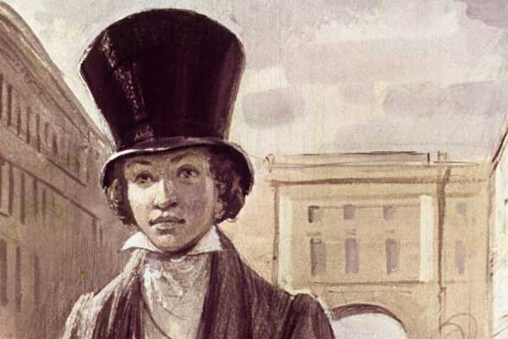
В книге ученого-филолога и культуролога Ю.Лотмана собраны работы, посвященные жизни и творчеству великого русского поэта. В фундаментальной монографии «Александр Сергеевич Пушкин: Биография писателя», которая считается классикой пушкинистики, Лотману-биографу удается показать этапы личностного и творческого роста поэта и вписать события его жизни в русскую и европейскую историю.
Лотман Ю.М. Пушкин: биография писателя. Статьи и заметки 1960-1990. "Евгений Онегин": Комментарий / Ю.М. Лотман. — СПб.: Искусство-СПб., 1999. — 846 с.

Slide 12
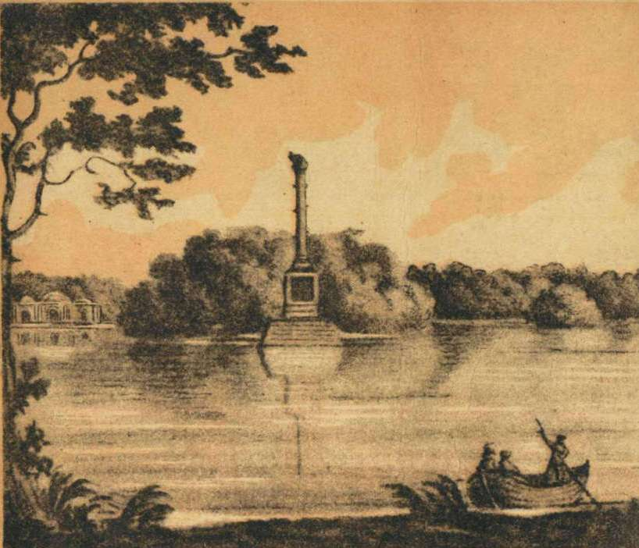
В первый том книги о Пушкине выдающегося русского филолога и литературоведа Б. Томашевского вошли две части: «Лицей» и «Петербург».
Читателей, несомненно, за-интересуют и главы о лицейских товарищах и преподавателях Пушкина, о лицейских поэтах и журналах, а также таблицы «Недельное расписание уроков в Лицее в 1814 и 1816 гг.», опубликованные в Приложениях.
Томашевский, Б.В. Пушкин / Б.В. Томашевский. — 2-е изд. — Москва: Худож. лит.
Т. 1: Лицей, Петербург. — 1990. — 367 с. : ил.

Slide 13
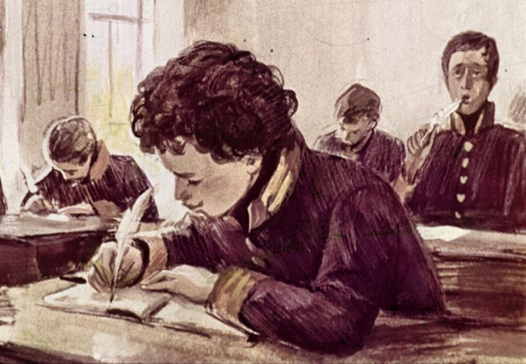
Эта книга была впервые издана в 1911 году к столетию самого Царскосельского лицея. Составитель сборника К.Я. Грот посвятил его памяти своего отца – Я.К. Грота, известного филолога, выпускника лицея. Содержащиеся в ней до-кументы подготовлены к печати со всей тщательностью – и, тем не менее, это не столько научное исследование, сколько дань памяти ушедшим и своим чувствам по отношению к ним.
Грот К.Я. Пушкинский лицей / К.Я. Грот. — СПб.: Акад. проект, 1998. — 512 с.

Slide 14
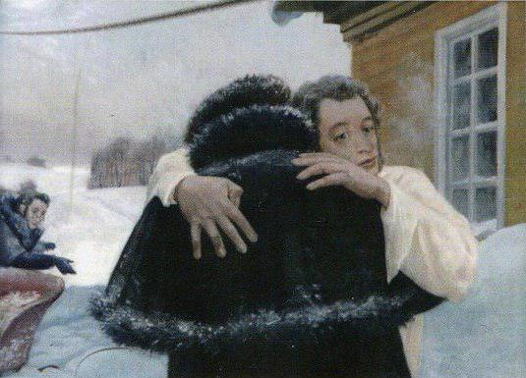
«Я гляжу на Пушкина не как литератор, а как друг и товарищ... Я слышу: Александр Пушкин! – выступает живой мальчик, курчавый, быстро-глазый, тоже несколько сконфуженный. По сходству ли фамилий, или по чему другому, несознательно сближающему, только я его заметил с первого взгляда...».
Уже почти два века этим запискам лицейского друга поэта. И почти два века они излучают удивительное обаяние, которое таится не только в имени главного их героя – Пушкина – но и в личности самого автора.
Пущин, И.И. Записки о Пушкине. Письма / И. И. Пущин. — М.: Худож. лит., 1988. — 559 с. : ил. — (Серия литературных мемуаров).

Slide 15
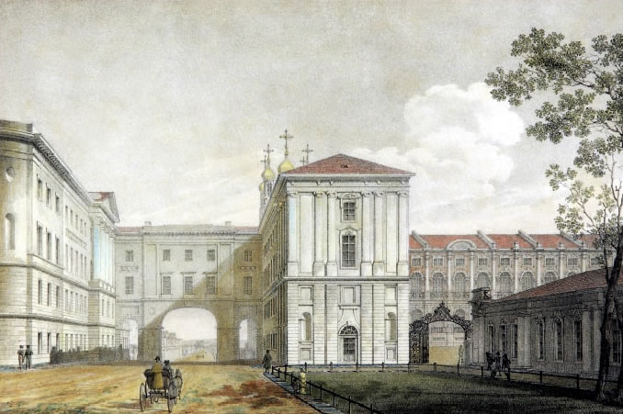
«Жизнь Пушкина» — сборник повестей, состоящий из четырех книг. Первая из них, «В садах лицея», расскажет о славных годах отрочества гения, о становлении и взрослении поэта, имя которого стало известно далеко за пределами Царского Села. Повесть, насыщенная бытовыми деталями, отличающаяся широтой взгляда, будет интересна и юному, и взрослому читателю.
Басина М. Жизнь Пушкина : Документально-художественные повести : В садах лицея / М. Басина. — СПб.: Азбука: Пушкин. фонд, 1999. — 176 с. : ил.

Slide 16
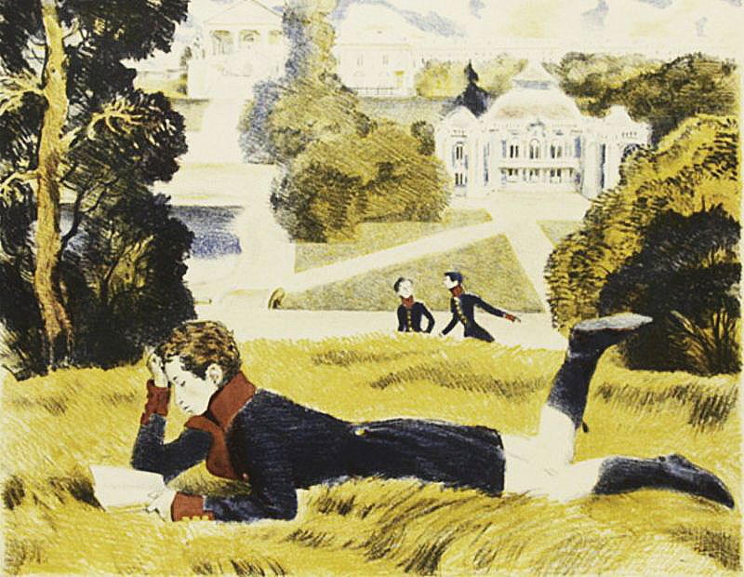
Этот незаконченный роман – главное произведение в художественном насле-дии Ю.Н. Тынянова, посвященное детству, отрочеству и юности А.С. Пушкина. Талантливый исследователь и художник, знаток пушкинской эпохи, автор сумел не только запечатлеть живой образ самого поэта, но и воссоздать атмосферу его семьи, лицея, характерные черты литератур-ной и художественной жизни первых десятилетий XIX века.
Тынянов Ю.Н. Пушкин / Ю.Н. Тынянов. — Ростов н/д: Феникс; Харьков: Фолио, 1998. — 445 с. — (След в истории).

Slide 17
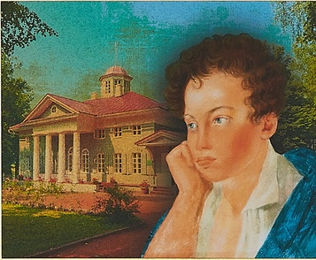
В однотомник знаменитого беллетриста конца XIX – начала XX вв. В.П. Авенариуса вошли его несправедливо забытые произве-дения, посвященные А.С.Пушкину: биографические повести «Отроческие годы Пушкина» и «Юношеские годы Пушкина». В этой дилогии живо и занимательно описываются юные годы великого русского поэта до первого его крупного произведения: «Руслана и Людмилы».
Авенариус В.П. Отроческие и юношеские годы Пушкина: ист. романы / В.П. Авенариус. — М.: Вече, 1999. — 512 с. — (Пушкинская библиотека).

Slide 18
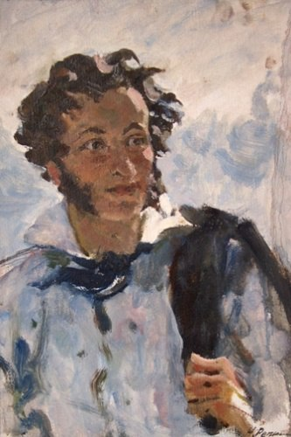
Антология включает суждения о Пушкине, которые высказывались русскими и зарубежными писателя-ми, мыслителями, исследователями на протяжении почти двух веков. Цель книги – помочь читателю осмыслить творчество великого поэта, освободиться от устоявшихся стереотипов и приблизиться к более многогранному и «незавершенному» восприятию его личности.
А.С. Пушкин: Рro et contra: Личность и творчество А.С. Пушкина в оценке рус. мыслителей: антология: в 3-х томах. — СПб.: Изд-во рус. христиан. гуманитар. ин-та.

Slide 19
Презентацию подготовила
ведущий библиотекарь отдела городского абонемента
Заика И.В.

